Slide 1

Thư sáu ngày 8 tháng 4 năm 2022
Tập làm văn
Cấu tạo của bài văn
miêu tả con vật

Slide 2


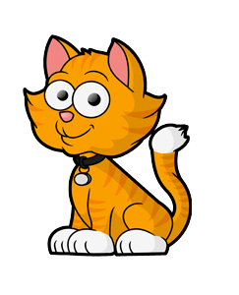

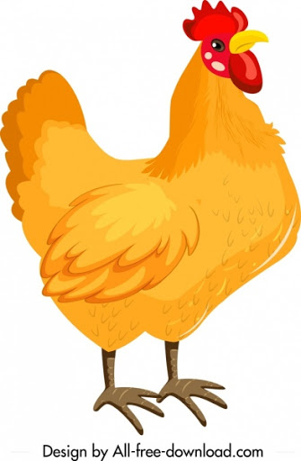
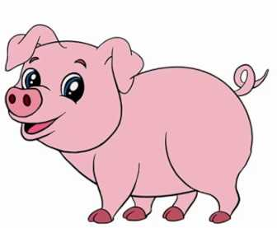
Trò chơi “ĐỐ BẠN, ĐỐ BẠN”
Con gì đuôi ngắn tai dài. Mắt hồng lông mướt có tài chạy nhanh?
Con gì tai thính mắt tinh. Nấp trong bóng tối ngồi rình chuột qua.
1
2
Con gì mào đỏ.
Lông mượt như tơ.
Sáng sớm tinh mơ.
Gọi người ta dậy.
Con gì ăn no. Bụng to mắt bíp. Mồm kêu ụt ịt. Nằm thở phì phò.
3
4

Slide 3
Con Mèo Hung
“Meo, meo” Đấy chú bạn mới của tôi lại đến chơi với tôi đấy.
Chà, nó có bộ lông mới đẹp làm sao ! Màu lông hung hung có sắc vằn đo đỏ, rất đúng với cái tên mà tôi đã đặt cho nó. Mèo Hung có cái đầu tròn tròn, hai tai dong dỏng dựng đứng rất thính nhạy. Đôi mắt Mèo Hung hiền lành nhưng ban đêm đôi mắt ấy sáng lên giúp mèo nhìn rõ mọi vật. Bộ ria mép vểnh lên có vẻ oai lắm ; bốn chân thì thon thon, bước đi một cách nhẹ nhàng như lướt trên mặt đất. Cái đuôi dài trông thướt tha duyên dáng. Mèo Hung trông thật đáng yêu.
Có một hôm, tôi đang ngồi học, bỗng thấy nó rón rén bước từng bước nhẹ nhàng đến bên bồ thóc ngồi rình. A ! Con mèo này khôn thật ! Chả là ngày thường chuột hay vào bồ ăn vụng thóc nên mèo mới rình ở đây. Bỗng nhiên nó chụm bốn chân lại, dặt dặt cái đuôi lấy đà rồi “phốc” một cái. Thế là một con chuột đã nằm gọn ngay trong vuốt của nó. Nhiều lúc tôi đang học bài, chú ta đến dụi dụi vào tay muốn tôi vuốt ve bộ lông mượt như nhung hoặc đùa với chú một tí.
Con mèo của tôi là thế đấy.

Slide 4

Bài văn “Con Mèo Hung” gồm có mấy đoạn?
4 đoạn
Đoạn 1: “Từ đầu… tôi đấy”.
Đoạn 2: “Chà, nó có bộ lông… trông thật đáng yêu”.
Đoạn 3: “Có một hôm… chú một tí”.
Đoạn 4: Còn lại.

Slide 5








Ngôi nhà thân quen
Em hãy giúp các chú mèo tìm đúng nhà của chúng bằng cách nối các ý tương ứng.
Tả các bộ phận nổi bật của con mèo (như hình dáng, màu sắc,…).
Đoạn 1
Tả hoạt động, thói quen của con mèo.
Đoạn 2
Giới thiệu về con mèo sẽ tả.
Đoạn 3
Nêu cảm nghĩ đối với con mèo.
Đoạn 4

Slide 6
Bài văn tả con vật
có mấy phần?
1 phần
2 phần
3 phần

Slide 7
Hướng dẫn lập dàn ý
TẢ CON MÈO HUNG
1
MỞ BÀI
Giới thiệu con mèo.
Tả hình dáng
2
THÂN BÀI

Slide 8
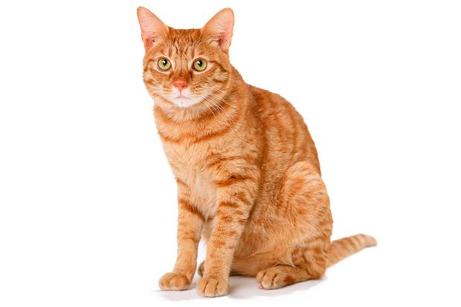
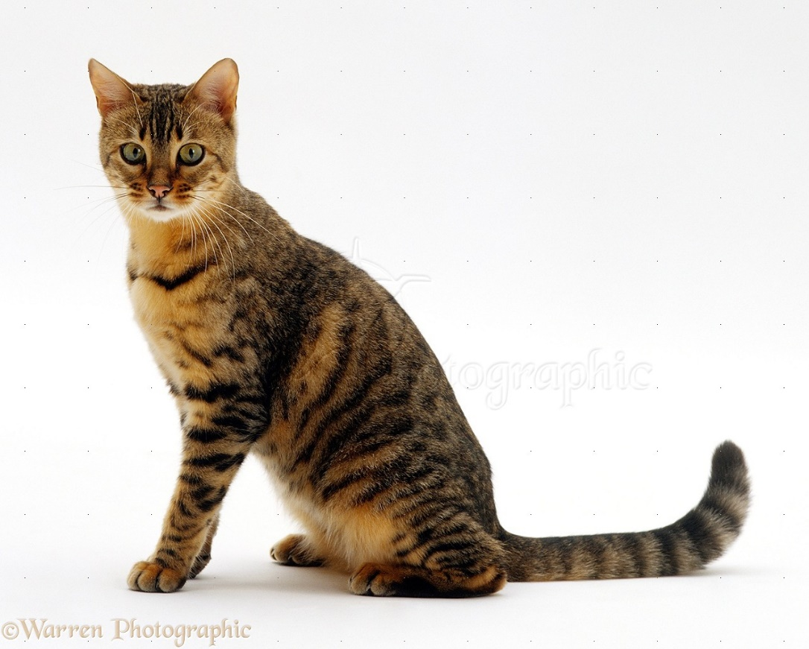
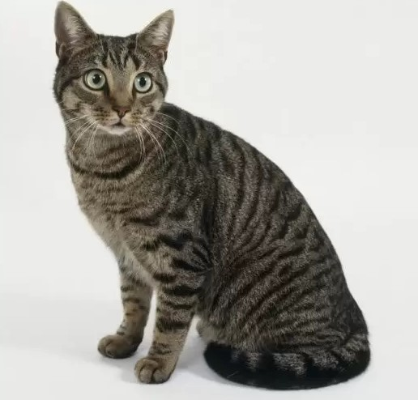
Hướng dẫn lập dàn ý
2
THÂN BÀI
Tả hình dáng
Chà, nó có bộ lông mới đẹp làm sao ! Màu lông hung hung có sắc vằn đo đỏ, rất đúng với cái tên mà tôi đã đặt cho nó.
Tả bao quát
Bộ lông mới đẹp làm sao
Bộ lông màu hung hung có sắc vằn đo đỏ

Slide 9
Con Mèo Hung
Đoạn 2
Chà, nó có bộ lông mới đẹp làm sao ! Màu lông hung hung có sắc vằn đo đỏ, rất đúng với cái tên mà tôi đã đặt cho nó. Mèo Hung có cái đầu tròn tròn, hai tai dong dỏng dựng đứng rất thính nhạy. Đôi mắt Mèo Hung hiền lành nhưng ban đêm đôi mắt ấy sáng lên giúp mèo nhìn rõ mọi vật. Bộ ria mép vểnh lên có vẻ oai lắm ; bốn chân thì thon thon, bước đi một cách nhẹ nhàng như lướt trên mặt đất. Cái đuôi dài trông thướt tha duyên dáng. Mèo Hung trông thật đáng yêu.

Slide 10
Hướng dẫn lập dàn ý
2
THÂN BÀI
Tả hình dáng
Phần đầu
Cái đầu:
Hai cái tai:
Đôi mắt:
Bộ ria mép:

Slide 11
Con Mèo Hung
Đoạn 2
Chà, nó có bộ lông mới đẹp làm sao ! Màu lông hung hung có sắc vằn đo đỏ, rất đúng với cái tên mà tôi đã đặt cho nó. Mèo Hung có cái đầu tròn tròn, hai tai dong dỏng dựng đứng rất thính nhạy. Đôi mắt Mèo Hung hiền lành nhưng ban đêm đôi mắt ấy sáng lên giúp mèo nhìn rõ mọi vật. Bộ ria mép vểnh lên có vẻ oai lắm ; bốn chân thì thon thon, bước đi một cách nhẹ nhàng như lướt trên mặt đất. Cái đuôi dài trông thướt tha duyên dáng. Mèo Hung trông thật đáng yêu.

Slide 12
Hướng dẫn lập dàn ý
2
THÂN BÀI
Tả hình dáng
Phần đầu
Phần thân
Cái đầu:
Hai cái tai:
Đôi mắt:
Bộ ria mép:
Bốn chân

Slide 13
Con Mèo Hung
Đoạn 2
Chà, nó có bộ lông mới đẹp làm sao ! Màu lông hung hung có sắc vằn đo đỏ, rất đúng với cái tên mà tôi đã đặt cho nó. Mèo Hung có cái đầu tròn tròn, hai tai dong dỏng dựng đứng rất thính nhạy. Đôi mắt Mèo Hung hiền lành nhưng ban đêm đôi mắt ấy sáng lên giúp mèo nhìn rõ mọi vật. Bộ ria mép vểnh lên có vẻ oai lắm ; bốn chân thì thon thon, bước đi một cách nhẹ nhàng như lướt trên mặt đất. Cái đuôi dài trông thướt tha duyên dáng. Mèo Hung trông thật đáng yêu.

Slide 14
Hướng dẫn lập dàn ý
2
THÂN BÀI
Tả hình dáng
Tả chi tiết
Phần đầu
Phần thân
Phần đuôi
Cái đầu:
Hai cái tai:
Đôi mắt:
Bộ ria mép:
Bốn chân
Cái đuôi

Slide 15
Hướng dẫn lập dàn ý
TẢ CON MÈO HUNG
1
MỞ BÀI
Giới thiệu con mèo.
Tả hình dáng (tả bao quát, tả chi tiết)
2
THÂN BÀI
Tả hoạt động, thói quen.

Slide 16
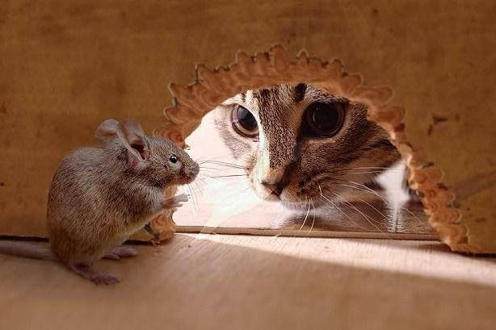
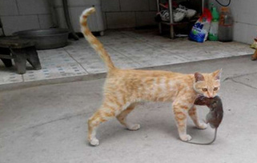
Con Mèo Hung
Rình chuột
Đoạn 3
Có một hôm, tôi đang ngồi học, bỗng thấy nó rón rén bước từng bước nhẹ nhàng đến bên bồ thóc ngồi rình. A ! Con mèo này khôn thật ! Chả là ngày thường chuột hay vào bồ ăn vụng thóc nên mèo mới rình ở đây. Bỗng nhiên nó chụm bốn chân lại, dặt dặt cái đuôi lấy đà rồi “phốc” một cái. Thế là một con chuột đã nằm gọn ngay trong vuốt của nó. Nhiều lúc tôi đang học bài, chú ta đến dụi dụi vào tay muốn tôi vuốt ve bộ lông mượt như nhung hoặc đùa với chú một tí.
Bắt chuột

Slide 17
Hướng dẫn lập dàn ý
TẢ CON MÈO HUNG
1
MỞ BÀI
Giới thiệu con mèo.
Tả hình dáng
2
THÂN BÀI
Tả hoạt động, thói quen.
3
KẾT BÀI
Nêu cảm nghĩ đối với con vật.

Slide 18
Ghi nhớ
Cấu tạo bài văn miêu tả con vật
1
MỞ BÀI
Giới thiệu con vật sẽ tả.
Tả hình dáng
2
THÂN BÀI
Tả thói quen sinh hoạt và một vài hoạt động chính của con vật.
3
KẾT BÀI
Nêu cảm nghĩ đối với con vật.

Slide 19
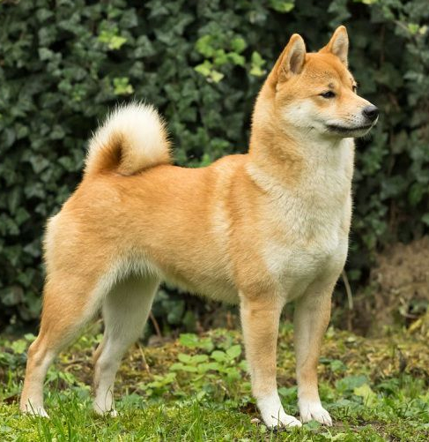
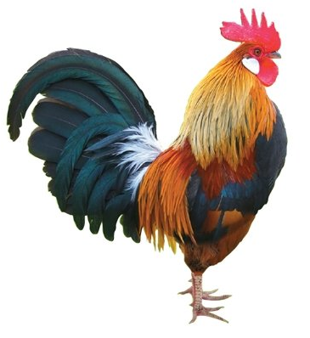
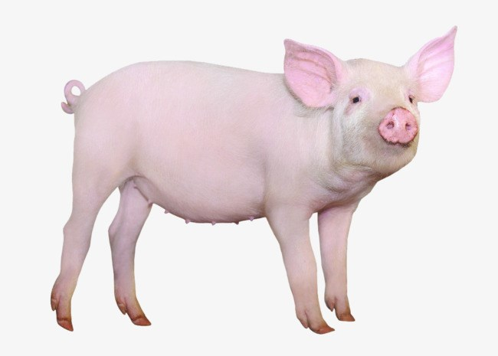
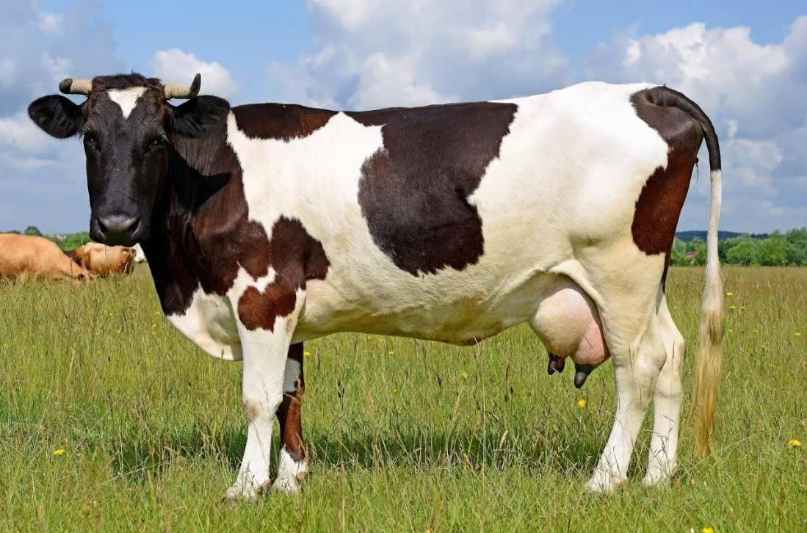
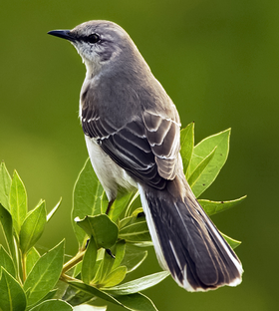

Lập dàn ý chi tiết tả một con vật nuôi trong nhà (gà, chim, chó, lợn, trâu, bò,…)

Slide 20
Lập dàn ý chi tiết tả một con vật nuôi trong nhà (gà, chim, chó, lợn, trâu, bò,…)
Dàn ý
I.Mở bài: (Gợi ý: Con vật định tả là con gì?/ nuôi từ lúc nào?/ ai mua?(ai cho)
II) Thân bài:
1) Tả hình dáng bên ngoài:
+ Tả bao quát: (Gợi ý: Con vật thuộc giống/ loài nào?/ to bằng gì?/ cao thế nào?/, Lông như thế nào?)
+ Tả chi tiết: (Gợi ý: Tả từng bộ phận và điểm nổi bật nhất trên cơ thể con vật.)
2) Tả thói quen sinh hoạt:
III, Kết bài:

